Slide 1
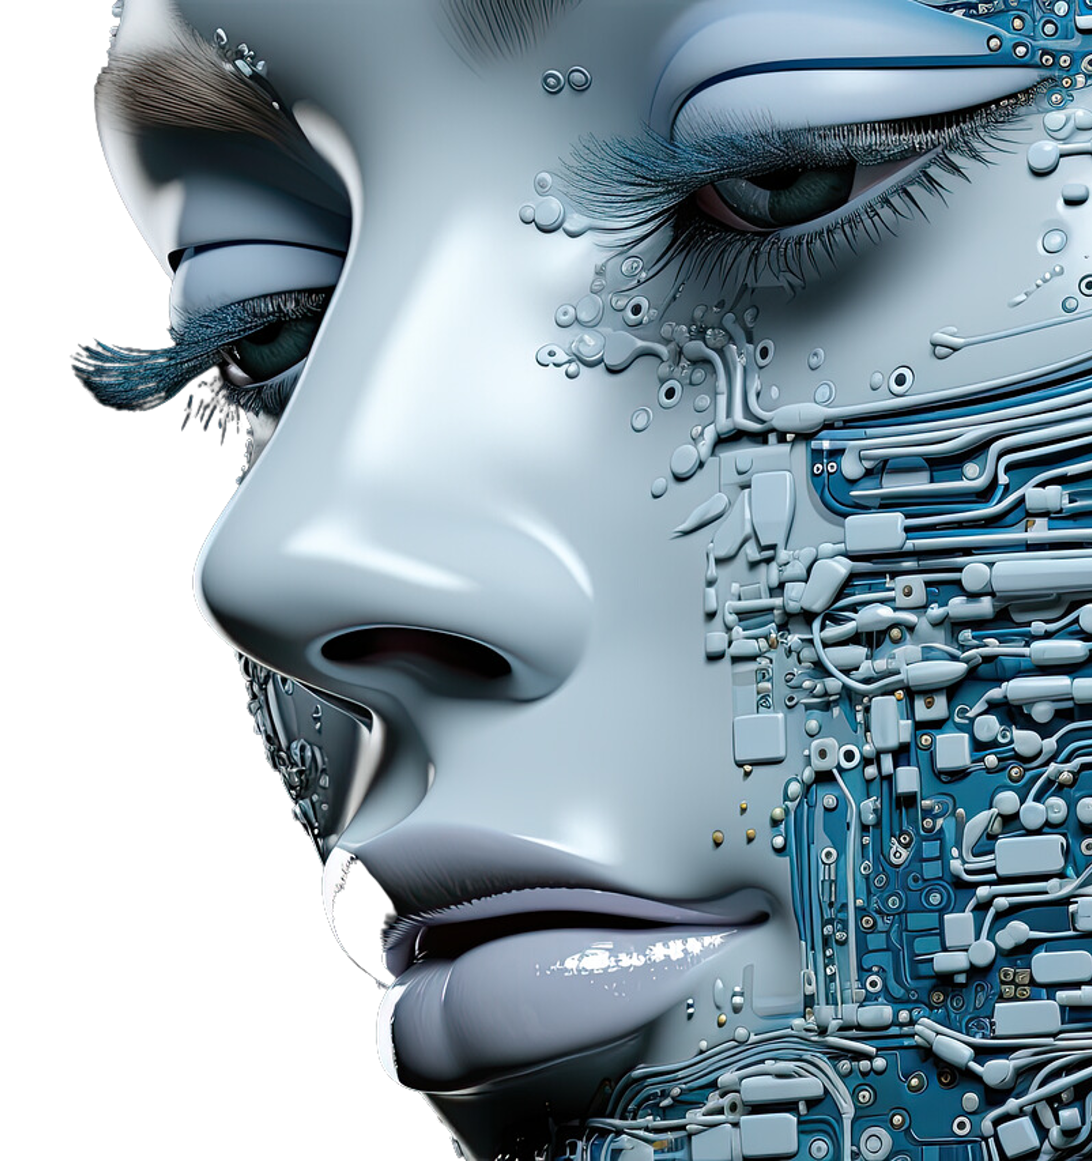
Face Recognition
Nhận Diện Khuôn Mặt Với Python.

Slide 2

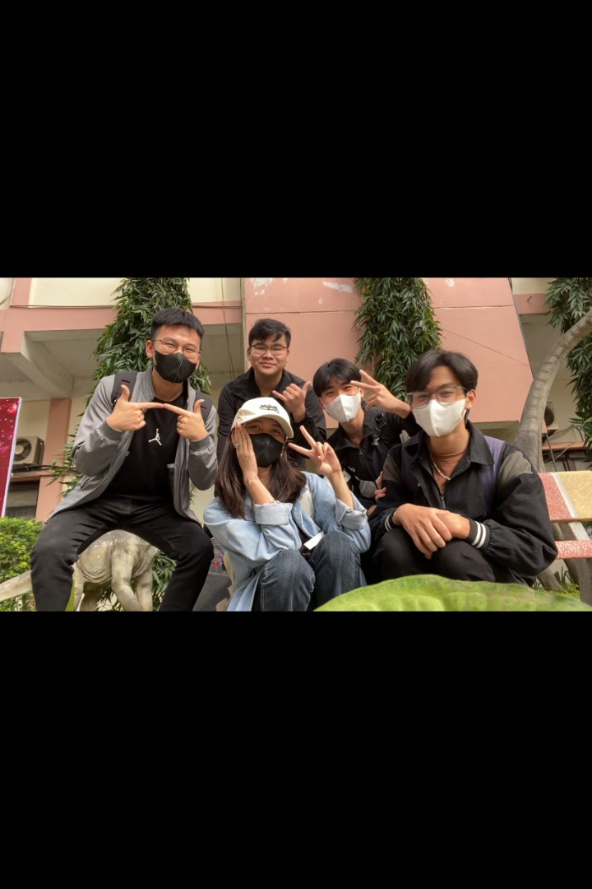
Xin Chào! Tụi Mình Là SuperData Team
Leader: Chu Quang Khải
PowerPoint Designers: Phan Hiền, Phan Văn Huy
Report Designers: Lê Thị Thùy Linh, Chu Quang Khải
Content and Backend Design: Đinh Ngọc Khuê

Slide 3
Trước khi nói về Face Recognition Hãy cùng điểm lại qua về Python

Slide 4
Ngôn ngữ lập trình Python và sự đa dụng của Python
Python là ngôn ngữ lập trình bậc cao cho các mục đích lập trình đa năng. Với ưu điểm mạnh là dễ đọc, dễ nhớ, mạnh mẽ, linh hoạt do có hệ sinh thái rộng mở cộng với nguồn thư viện khổng lồ giúp nhà phát triển dễ dàng triển khai các thuật toán phức tạp và các tác vụ xử lý dữ liệu cho nên Python đã trở thành ngôn ngữ lập trình dành cho khoa học dữ liệu và học máy trong các ứng dụng trí tuệ nhân tạo.
Với những ưu điểm nổi bật đó Python luôn chiếm ưu thế trong lĩnh vực khoa học dữ liệu. Đặc biệt là mảng nhận diện khuôn mặt với sự giúp sức của thư viện face_recognition dùng để thu thập dữ liệu người dùng.

Slide 5
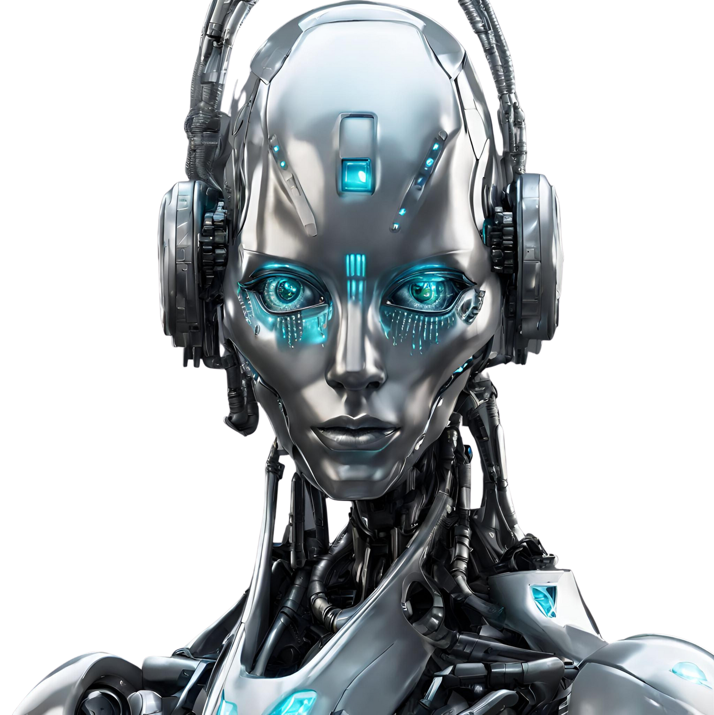
Cùng Đi Sâu Hơn Vào Face Recognition

Slide 6
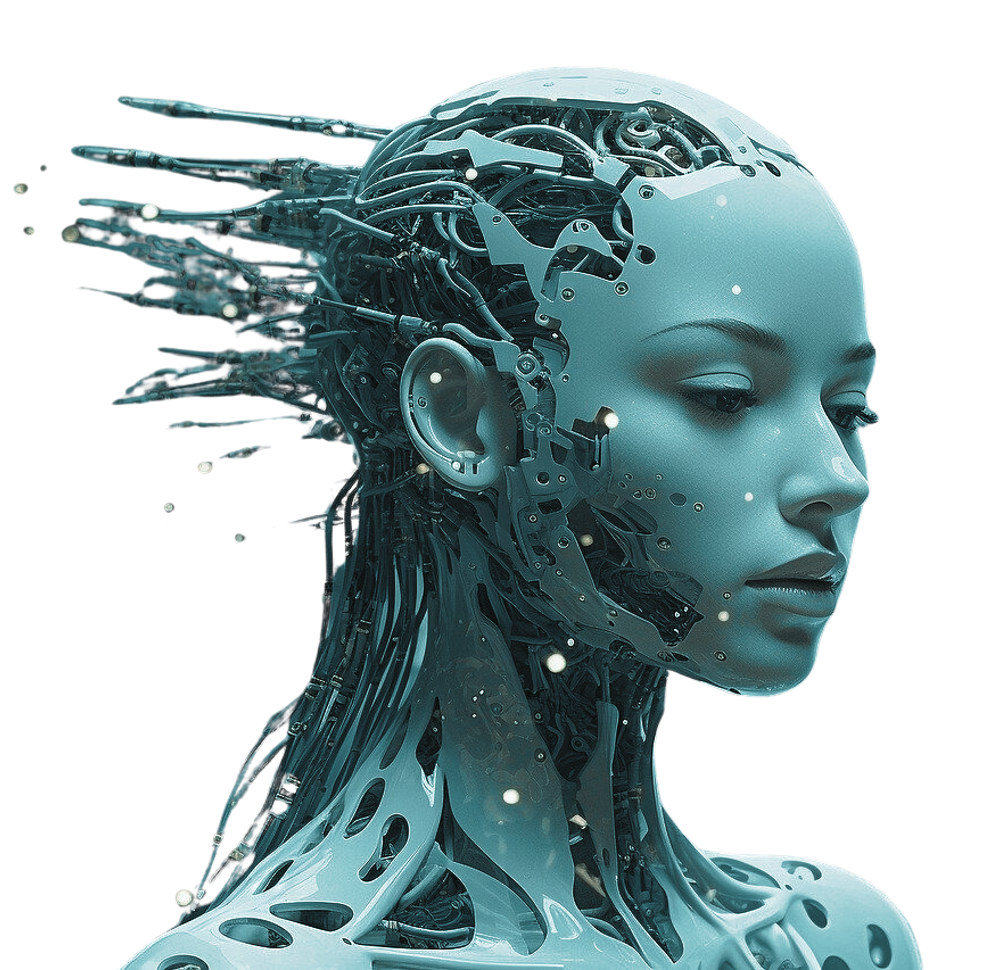
Face Recognition là gì?
Face Recognition là thư viện nhận diện khuôn mặt bằng Python từ các dòng lệnh đơn giản. Được xây dựng bằng khuôn mặt hiện đại của dlib, mô hình deep learning có độ chính xác 99,38% trên khuôn mặt được gắn nhãn trong điểm chuẩn Wild (nhưng dường như trên Windows, nó có độ chính xác thấp hơn).

Slide 7
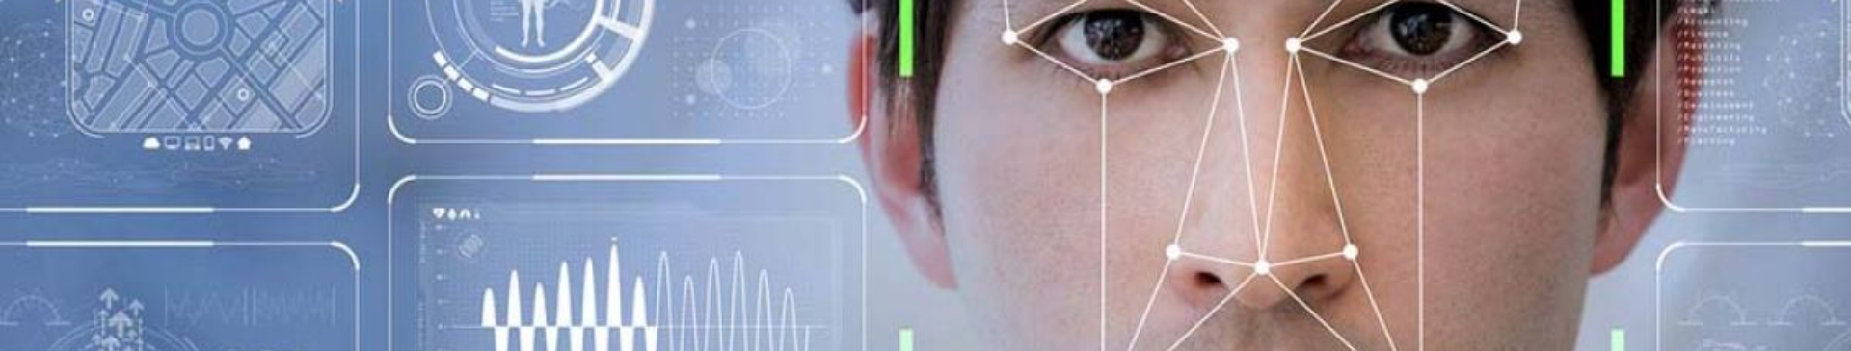
Các tính năng tiêu biểu
Xác minh khuôn mặt.
Tìm khuôn mặt trong ảnh hoặc video.
So sánh, đối chiếu với mặt trong ảnh.

Slide 8



Cách hoạt động của ứng dụng nhận diện khuôn mặt
Xử lý hình ảnh
Nhận diện khuôn mặt
Xác minh và phản ứng
Hình ảnh chứa khuôn mặt được nhập và xử lý để phân tích các đặc điểm và các điểm mốc quan trọng.
Ưu điểm và thông tin về khuôn mặt được rút trích và so khớp với cơ sở dữ liệu để xác định danh tính.
Dữ liệu đã định danh được sử dụng để thực hiện các hành động nhất định như mở khóa thiết bị hoặc gửi cảnh báo.

Slide 9
Các bước tiến hành nhận diện khuôn mặt trong ứng dụng
1
2
3
Xác định khuôn mặt
Phân tích đặc trưng
So khớp và nhận dạng
Chụp hoặc chọn hình ảnh chứa khuôn mặt cần nhận diện.
Dữ liệu về đặc điểm khuôn mặt được rút trích và phân tích.
Dữ liệu đặc điểm được so khớp với cơ sở dữ liệu để nhận dạng khuôn mặt.

Slide 10
Cài đặt ứng dụng
1
Yêu cầu
2
Các tập lệnh cần tải
Python 3.3+ hoặc Python 2.7
Tải Face Recognition sử dụng pip3 (pip2 nếu Python 2): pip3 install face_recognition
macOS or Linux (Windows không hỗ trợ nhưng có hoạt động)
Tải Dlib (yêu cầu cmake): pip3 install dlib
Cmake
Tải opencv2: pip install opencv-python
Thư viện Dlib
Thư viện cv2

Slide 11
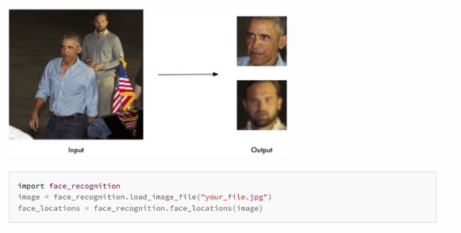
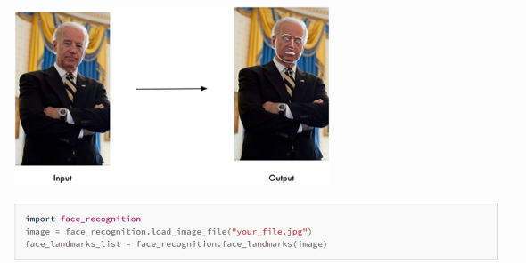
Cách sử dụng
Để sử dụng thư viện ta đơn giản chỉ cần thêm thư viện vào chương trình của mình : import face_recognition
Ví dụ: Tìm tất cả các khuôn mặt xuất hiện trong ảnh: Tìm và thao tác các đặc điểm khuôn mặt trong ảnh:

Slide 12


Triển khai ứng dụng
Cài đặt môi trường
Chuẩn bị đầy đủ các thư viện, ảnh, video. Lưu ý đường dẫn của ảnh, video dễ dàng truy cập.
Chuẩn bị những thư mục ảnh và video để lưu trữ các ảnh truyền vào, video cần xác định khuôn mặt.
2. Chương trình Video Face Recogrition
Đầu tiên hãy đảm bảo rằng đã cài được các thư viện và chúng được import đầy đủ trong chương trình

Slide 13

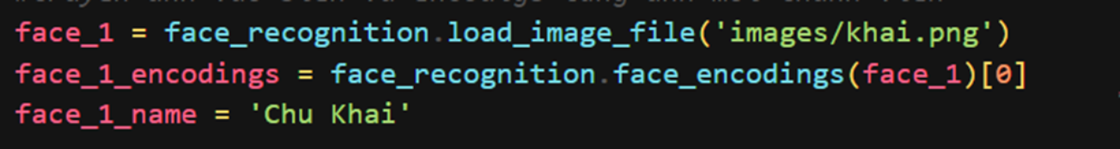

Dùng thư viện cv2 để đọc video trong thư mục
Truyền các ảnh đã lưu sẵn vào từng biến riêng biệt để dễ dàng so sánh sau này
Tương tự như trên truyền tất cả các ảnh chứa khuôn mặt muốn nhận diện. Mã hóa chúng và đưa vào list

Slide 14
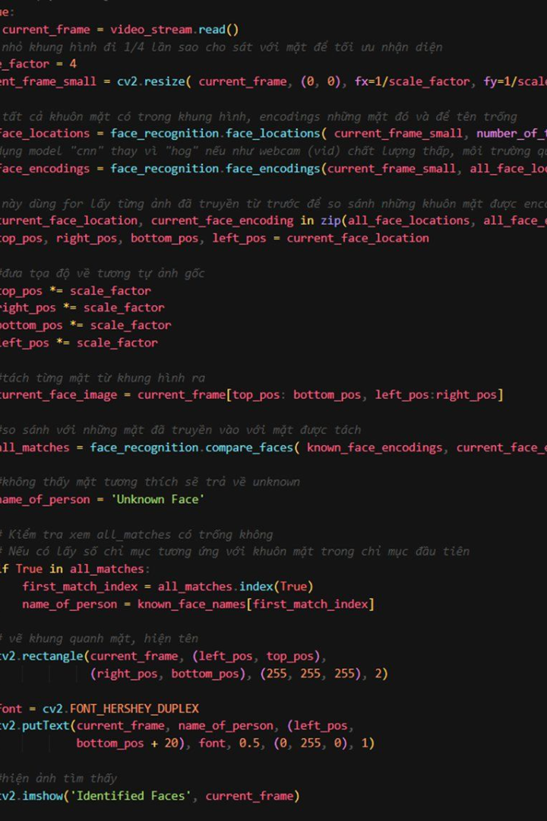
Tạo vòng lặp vô hạn và bắt đầu đối chiếu khuôn mặt

Slide 15
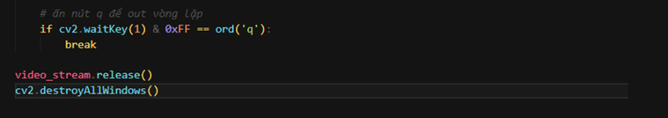
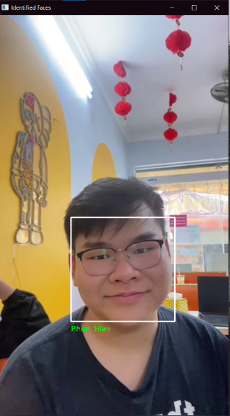
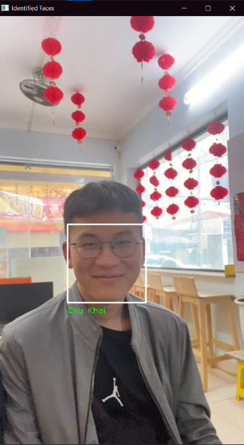
Tạo một điều kiện để dừng vòng lặp vô hạn này
Chạy chương trình

Slide 16
Ứng dụng của nhận diện khuôn mặt trong thực tế
1
An ninh và giám sát
Giúp trong việc xác định danh tính và theo dõi người trong các hệ thống an ninh và giám sát, giúp truy sát tội phạm 1 cách dễ dàng.
2
Truy cập không tiếp xúc
Ứng dụng nhận diện khuôn mặt giúp truy cập an toàn và không tiếp xúc nhưng vẫn xác thực được danh tính.
3
Lĩnh vực y tế
Giúp việc bảo mật thông tin bệnh nhân về tình trạng sức khỏe và các thông tin đời tư.

Slide 17
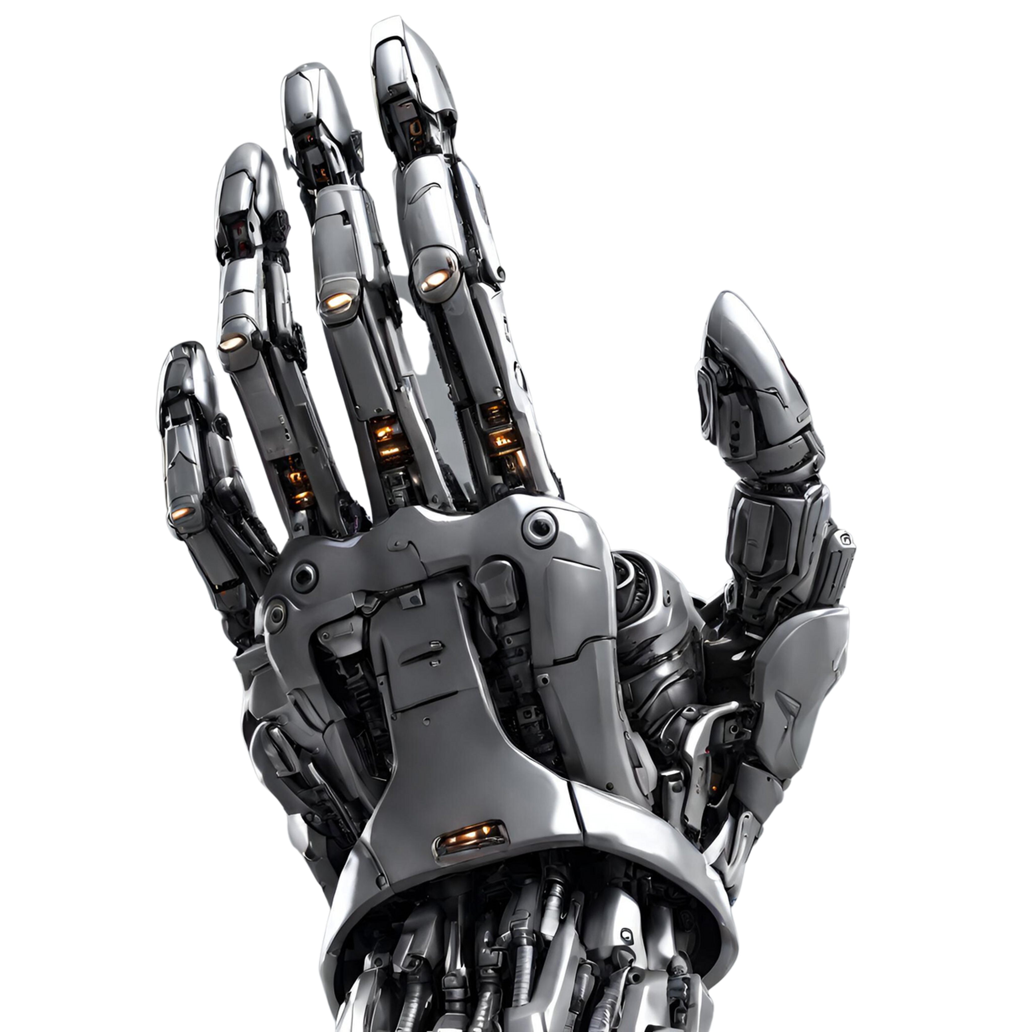
Những thách thức và hạn chế của ứng dụng
Thách thức đặt ra bao gồm đảm bảo tính riêng tư, xử lý chính xác trong điều kiện ánh sáng kém và xử lý tốt trong các góc độ khác nhau.

Slide 18
Tổng kết
Python đã làm rất ổn trong ứng dụng về khoa học dữ liệu. Bằng Face Recognition, việc nhận diện khuôn mặt trở nên dễ dàng, tuy có đôi chút điểm yếu nhưng với những gì mang lại là rất tốt.
Từ ví dụ trên, ta có thể triển khai Face Recognition để làm nhiều ứng dụng như :
⚫ Theo dõi người dùng
⚫ Phân tích cảm xúc
⚫ Bảo mật và nhận diện
⚫ Nghiên cứu học máy và thị giác
⚫ Đo lường hiệu suất và tương tác người máy
⚫ Giáo dục và nghiên cứu xã hội
Cùng với sự bùng nổ data trong thời đại hiện nay, việc biết tận dụng những ứng dụng trên sẽ mang lại cho chúng ta những thông tin hữu ích giúp dễ dàn tiếp cận gần gũi với khách hàng.

Slide 19
Thank you!

